Slide 1
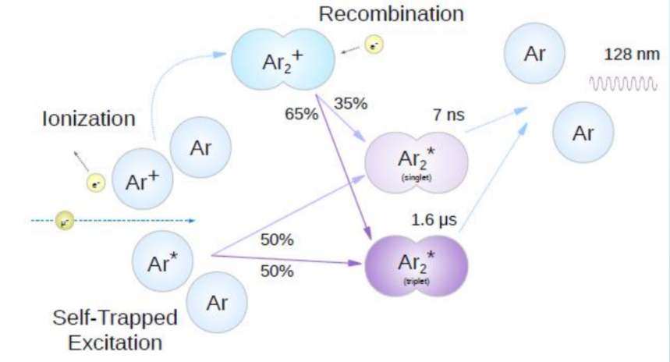
Рекомбинация
128 нм
Синглет
Ионизация
7 нс
1.6 мкс
Возбуждение
Триплет
Экситоны

